Slide 1
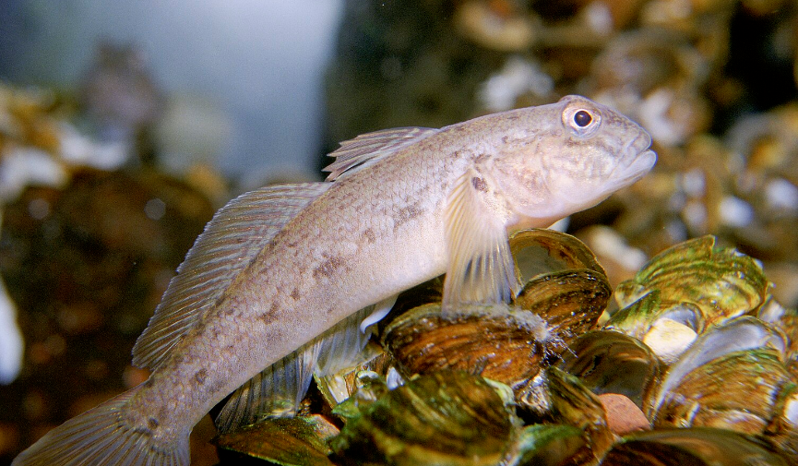
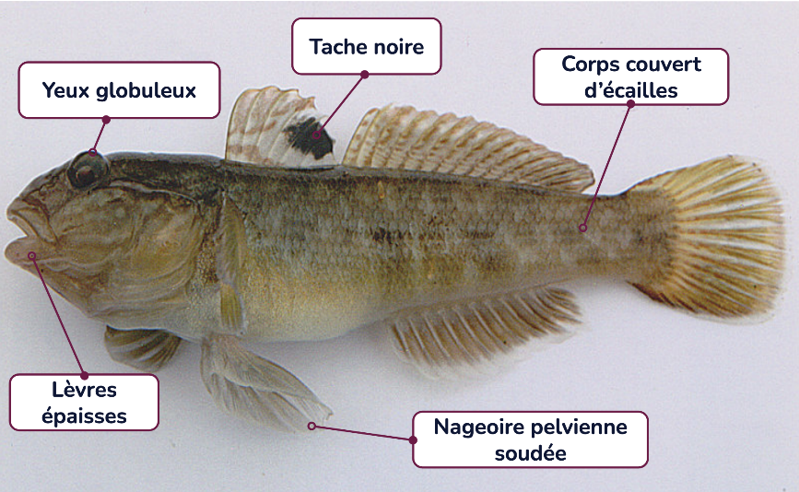
Gobie à taches noires (Neogobius melanostomus)
Le gobie à taches noires est un petit poisson de fond originaire de l’Eurasie centrale qui vit dans les lacs. Il a envahi le Saint-Laurent par les eaux de ballast des navires. Les espèces exotiques deviennent envahissantes lorsqu’elles représentent une menace pour les espèces indigènes et pour l’écosystème.
Caractéristiques :
Tache noire sur la nageoire dorsale ; nageoire pelvienne soudée.
Le gobie à taches noires est parfois confondu avec le chabot — une espèce indigène —, car il lui ressemble. Il suffit d’en vérifier les nageoires pour les distinguer : le chabot n’a pas de tache noire sur la nageoire dorsale et ses nageoires pelviennes sont séparées!
Corps en forme de torpille de 6 à 16 cm de longueur.
Grosse tête aux lèvres épaisses et aux yeux globuleux comme ceux d’une grenouille.
Corps couvert d’écailles brunes, vert olive ou grises, parsemé de taches brunes.
Alimentation variée allant des insectes aquatiques jusqu’aux petits poissons et aux moules.
Proie des oiseaux marins et des poissons plus gros comme la perchaude et l’achigan à petite bouche.
Cette activité de L'École de l'Océan est placée sous licence CC BY-SA 4.0
Le problème que présente le gobie à taches noires
Ce poisson agressif atteint la maturité très rapidement et se reproduit souvent. Il fait une vive concurrence à des espèces indigènes du fleuve, comme le raseux-de-terre gris (ou dard tesselé) et le chabot tacheté. Les populations de ces espèces de fond indigènes ont diminué depuis l’arrivée du gobie à taches noires.
Le gobie à taches noires mange les œufs d’autres poissons et la nourriture des espèces indigènes, qu’il chasse de leur territoire et de leur frayère. Il se nourrit aussi de moules zébrées, ce qui pose un problème puisque celles-ci accumulent de nombreuses toxines présentes dans l’eau et que, de ce fait, les toxines remontent la chaîne alimentaire.
Notes:
Sources des images :
Gobie à taches noires (image partielle) de U.S. Fish and Wildlife Service (porte une licence CC domaine public) sur USFWS National Digital Library.
A large round goby (Neogobius melanostomus) caught in Netherlands (image partielle), de Peter van der Sluijs (porte une licence CC BY-SA 3.0 Deed) sur Wikipedia

Slide 2
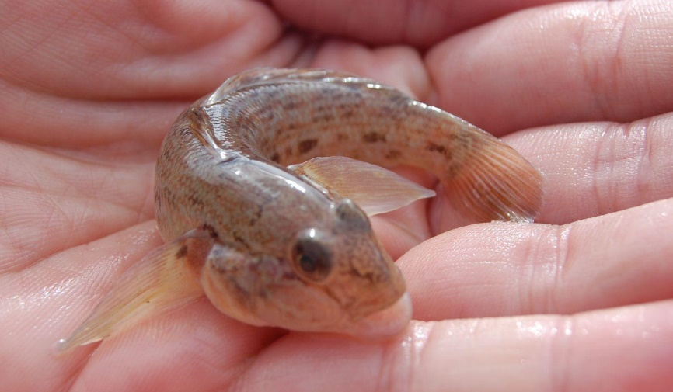
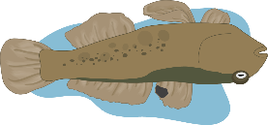
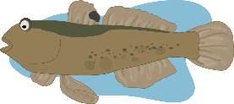
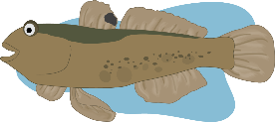
Le changement climatique et le gobie à taches noires
Cristina Charette étudie l’incidence du gobie à taches noires sur le Saint-Laurent et en quoi les différents habitats influent sur le rôle des espèces envahissantes dans le réseau trophique. Sa recherche montre que des facteurs abiotiques comme la température et la lumière, qui ne sont pas des éléments vivants de l’écosystème, jouent un rôle majeur dans le comportement du gobie.
On a ainsi découvert que le gobie survit mieux dans des eaux à forte conductivité et qu’il change son mode d’alimentation en fonction de ce facteur abiotique. La conductivité traduit le niveau de minéraux et de sels dissous dans l’eau. Le travail de Cristina nous aide à comprendre comment les facteurs abiotiques — qui sont modifiés par le changement climatique — ont aussi une incidence sur le gobie, et en quoi les réactions de ce poisson à de tels changements affectent d’autres organismes.
Lisez les travaux de Cristina Charette pour en apprendre davantage sur l’effet du changement de conductivité de l’eau sur le comportement du gobie à taches noires!
Facteur abiotique | Signification | Qualité de l’habitat | Comportement alimentaire du gobie à taches noires
Très faible conductivité | 🠋🠋🠋 Très faible concentration d’ions dans l’eau | Nulle Le gobie ne peut s’y implanter. | ✖
Faible conductivité | 🠋 Concentration modérée d’ions dans l’eau | Moyenne Le gobie sera stressé. | Alimentation sélective Le gobie se nourrira d’invertébrés qui vivent au fond du fleuve.
Conductivité élevée | 🠉 Concentration élevée d’ions dans l’eau | Excellente Le gobie sera détendu. | Alimentation généraliste Le gobie se nourrit à la fois d'invertébrés qui vivent sur le sol de la rivière, y compris les moules zébrées, et d'invertébrés qui vivent dans la colonne d’eau.
Notes:
Source de l'image :
Round Goby (image partielle) par Ohio Sea Grant (porte une licence CC BY-NC 2.0 Deed) sur Flickr

Slide 3
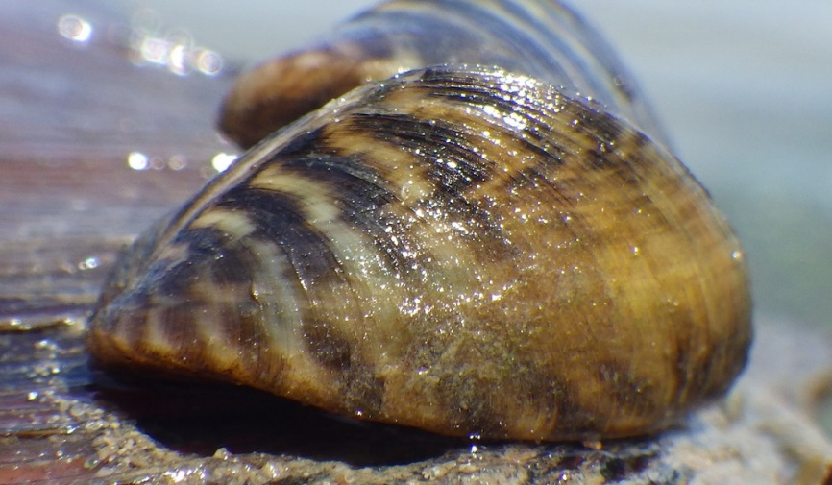
La réaction en chaîne
Le changement climatique facilite l’adaptation des espèces envahissantes et leur propagation dans de nouvelles zones. Les espèces envahissantes et le changement climatique contribuent tous deux à la réduction de la biodiversité indigène. La perte d’espèces indigènes et la multiplication des espèces envahissantes rendent l’environnement
plus vulnérable aux changements et, de ce fait, plus vulnérable aux espèces envahissantes.
Dans l’ensemble, ce cycle combinant changement climatique et espèces envahissantes complique la protection de l’environnement de même que celle de la faune et de la flore qui y vivent.
Les espèces envahissantes modifient les écosystèmes et les rendent vulnérables.
Ces changements influent sur le comportement des espèces envahissantes.
Le changement climatique modifie les facteurs abiotiques.
L’EFFET DU CHANGEMENT CLIMATIQUE
Les changements abiotiques créent des conditions d’habitat qui attirent des espèces envahissantes plus nombreuses.
Les écosystèmes deviennent encore plus vulnérables à ces effets.
Les répercussions des changements de comportement alimentaire
Quand le gobie à taches noires s’installe et envahit des habitats à conductivité élevée, il mange plus de moules zébrées. C’est en soi un problème, car la moule zébrée est également une espèce envahissante dont les tissus accumulent de nombreuses toxines. Lorsque le gobie se nourrit de moules zébrées, il consomme aussi ces toxines. Il en va de même des animaux qui mangent le gobie et les toxines. La concentration de toxines augmente donc dans les niveaux élevés de la chaîne alimentaire, entraînant des problèmes de santé et la mortalité. C’est ce qu’on appelle la bioamplification.
Notes:
Source de l'image :
Zebra Mussel (Dreissena polymorpha) (image partielle) par Mark C. Hove (porte une licence CC BY-NC 4.0 Deed) sur iNaturalist

